Slide 1
ПРОЕКТ «ШКОЛА МИНПРОСВЕЩЕНИЯ РОССИИ»
КРАСНО
УФИМСК
Свердловская область
МАОУ СШ № 9

Slide 2
ГОРОД
НА КАРТЕ
Самый западный город Свердловской области
Город расположен на реке Уфе
Численность населения
38 тыс. человек
Красноуфимск

Slide 3
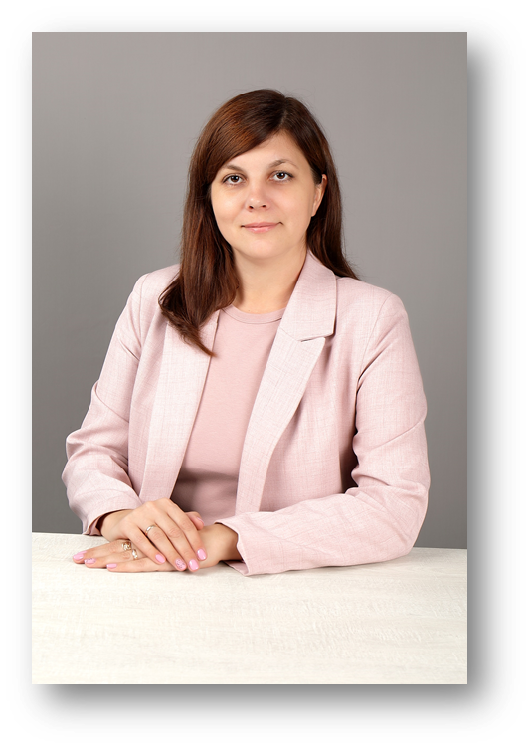
Полюхова А.Н., зам директора по УВР
ЗНАНИЕ: КАЧЕСТВО И ОБЪЕКТИВНОСТЬ
ПРОФ
ОРИЕНТАЦИЯ
УЧИТЕЛЬ.
ШКОЛЬНАЯ КОМАНДА

Slide 4
Нормативно-правовые документы
Федеральный закон от 29 декабря 2012 года №273- ФЗ «Об образовании в Российской Федерации»;
Методические рекомендации по развитию и внедрению системы (целевой модели) наставничества педагогических работников в образовательных организациях;
Приказ Министерства образования и молодежной политики Свердловской области от 19.04.2022 года № 385-Д «Об утверждении Положения о системе (целевой модели) наставничества педагогических работников в образовательных организациях, расположенных на территории Свердловской области»;
Положение о системе (целевой модели) наставничества педагогических работников в образовательных организациях, расположенных на территории Свердловской области.

Slide 5
Цель
- раскрытие потенциала личности наставляемого, необходимого для успешной личной и профессиональной самореализации в современных условиях неопределенности, создание условий для формирования эффективной системы поддержки, самоопределения и профессиональной ориентации педагога.

Slide 6
Задачи
содействовать успешной адаптации молодых и вновь принятых специалистов к условиям осуществления трудовой деятельности;
способствовать раскрытию личностного, творческого, профессионального потенциала каждого педагога, поддержать формирование и реализацию индивидуальной профессиональной траектории;
оказать психолого-педагогическую помощь и поддержку молодым педагогам, создать психологически комфортную среду для развития и повышения квалификации педагогов;
развивать интерес к методике построения и организации результативного образовательного пространства;

Slide 7
Основные документы
Дорожная карта МАОУ СШ № 9.
Положение о целевой модели наставничества.
Приказы О назначении ответственных за реализацию целевой модели наставничества в МАОУ СШ № 9.
Программа «Наставничество» по модели «учитель-учитель».
Приложение 1 Анкета для выявления наставника.
Приложение 2 Анкета для выявления потребностей молодого специалиста.
Приложение 3 Индивидуальная карта профессионального-роста.
Приложение 4 Отчет наставляемого.
Приложение 5 Технологическая карта этапов деятельности педагогов-наставников.

Slide 8
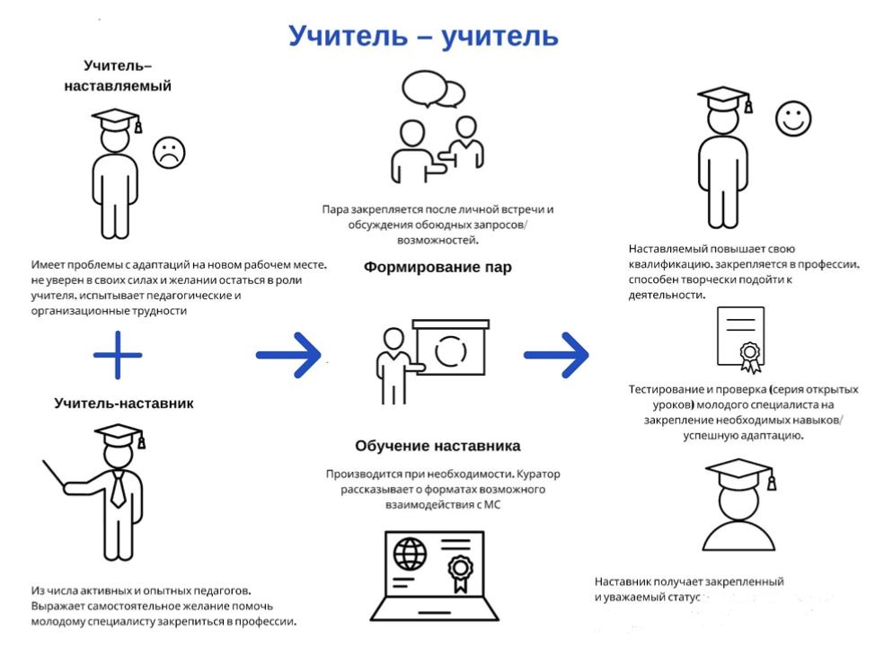
Форма наставничества

Slide 9
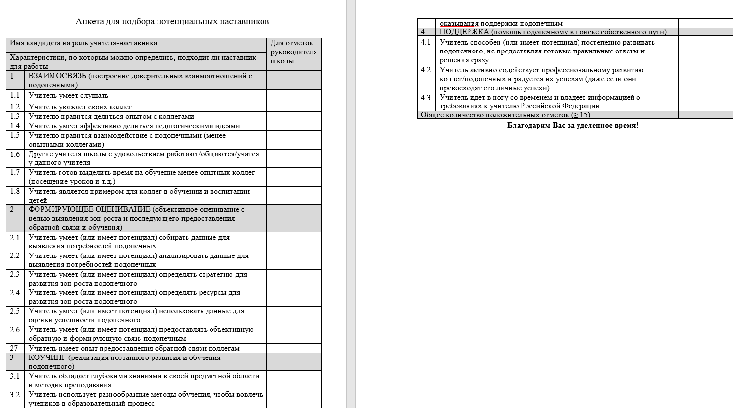
Основной Этап реализации
Программы

Slide 10
Анкетирование

Slide 11
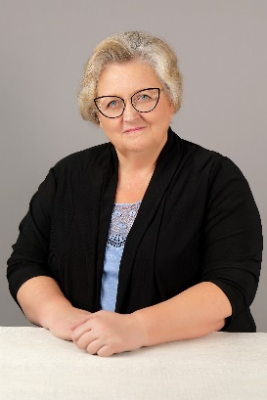
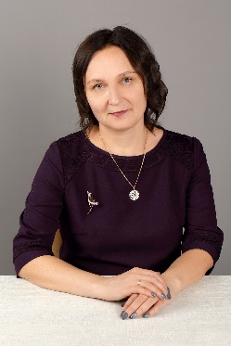
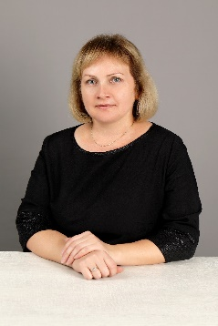
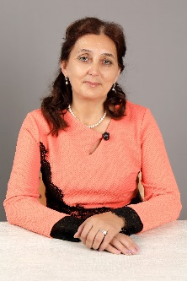
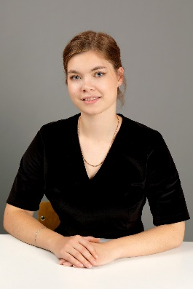
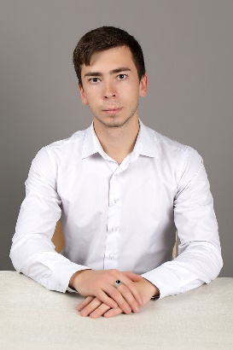
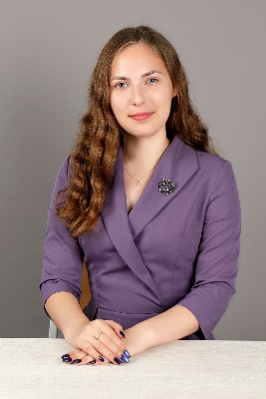
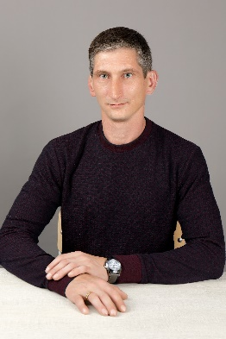
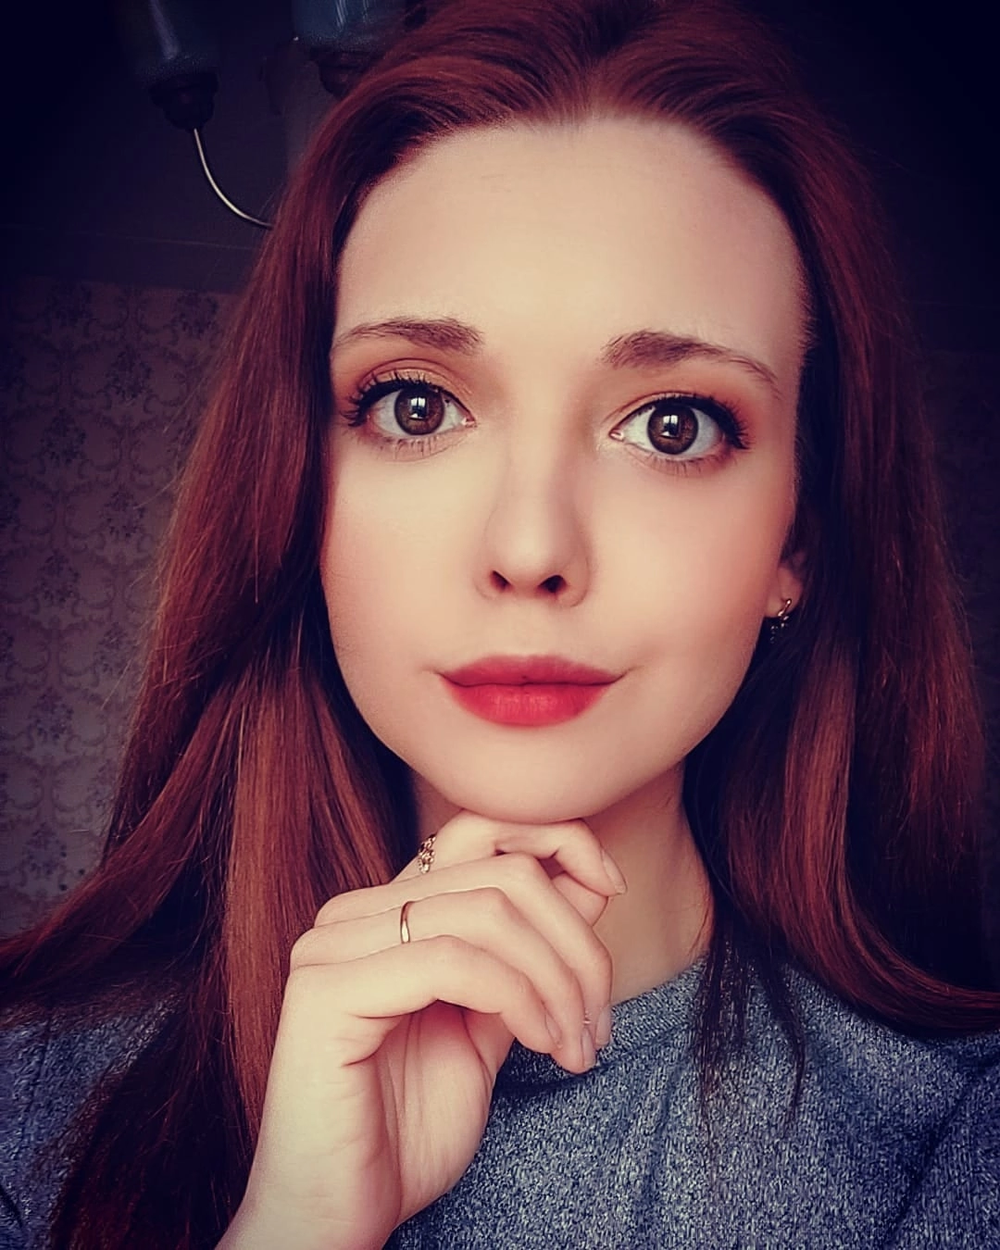
Наставники и наставляемые
Елисеева Г.Н.
Иглина Е.А.,
учителя биологии, химии
Аликина Е.Д,
Куприн А.В.,
учителя физкультуры
Мальцева О.В.,
Ишменева Я.Д.,
учителя нач. классов
Тихомирова Е.М.,
Тюльнев С.В.,
учителя математики
Сидорова Л.А.,
Хайдаршина Ю.Э.,
учителя рус. яз и литературы

Slide 13
Формы работы
Индивидуальные (самообразование, консультирование, наблюдение, посещение открытых уроков и т.д.)
Групповые (вебинары, семинары, мастер-классы, конкурсы и т.д.)
Коллективные (конференции, стажировочные площадки и т.д.)

Slide 14
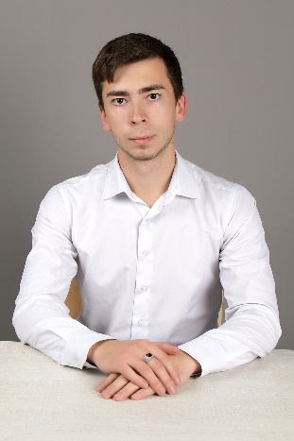
Конкурсы профессионального
мастерства
Мальцева О.В.- педагог-наставник
Ишменева Я.Д. молодой педагог- победитель
областного конкурса «Молодой учитель 2020» (муниципальный уровень)
Аликина Е.Д. –педагог-наставник,
Куприн А.В. –молодой педагог
победители муниципального конкурса «Лучшие практики наставничества»,
2021 г.

Slide 15
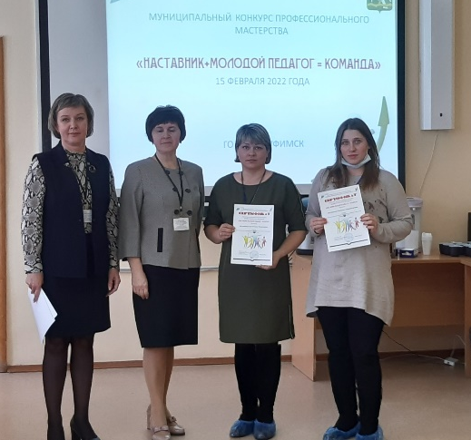
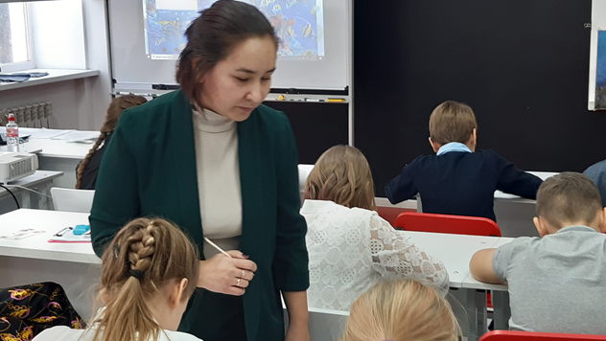
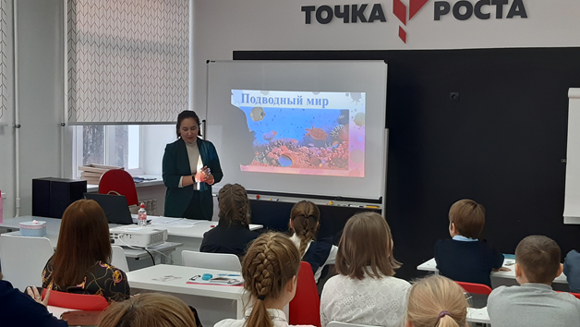
Конкурсы профессионального
мастерства
Артёмова В.Н. –педагог-наставник,
Целищева З.А. –молодой педагог
муниципальный конкурс
«Молодой педагог + наставник = команда»,
2021 г.
Корнилова З.Р.
Учитель ИЗО (МХК)
муниципальный конкурс «Начало»,
2022 г.

Slide 16
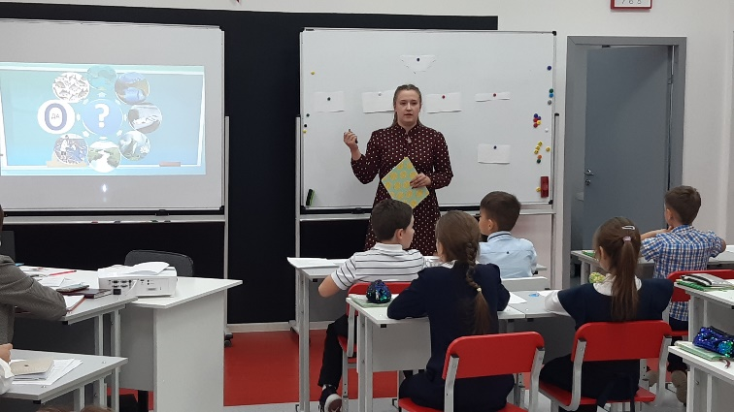
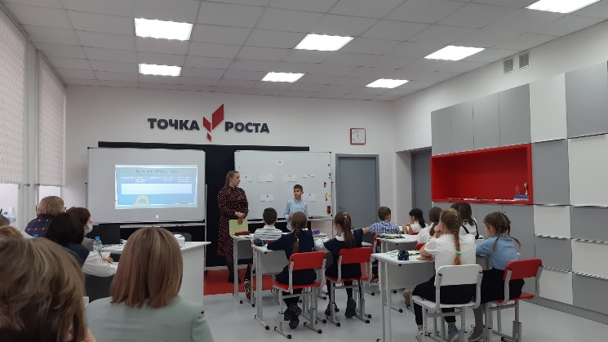
Ушакова В.А.,
учитель начальных классов,
участник муниципального конкурса «Начало»,
2021 г.

Slide 17
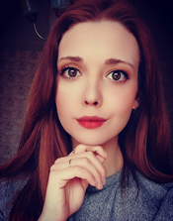
Конкурсы профессионального
мастерства
Куприна А.В., учитель физической культуры (2022 г.)
Хайдаршина Ю.Э., учитель русского языка и литературы(2023 г.)

Slide 18
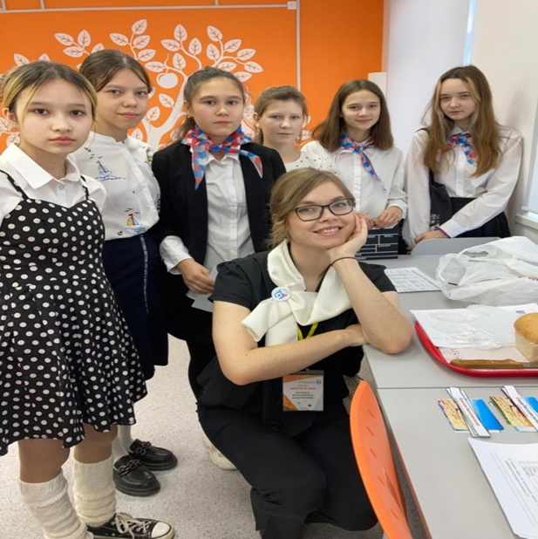
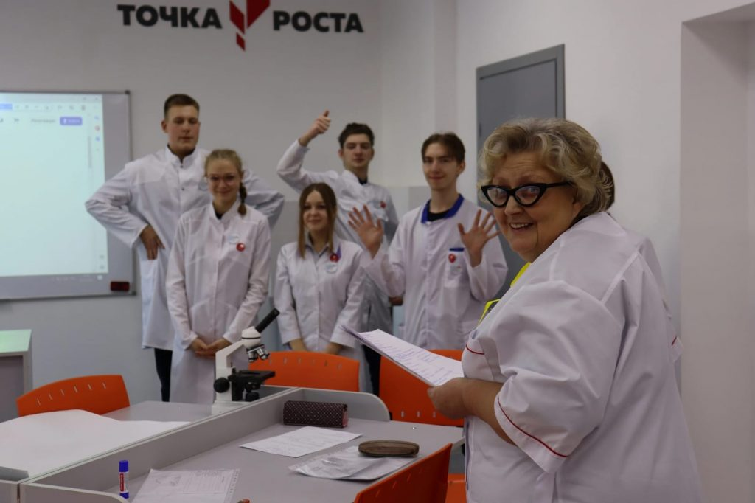
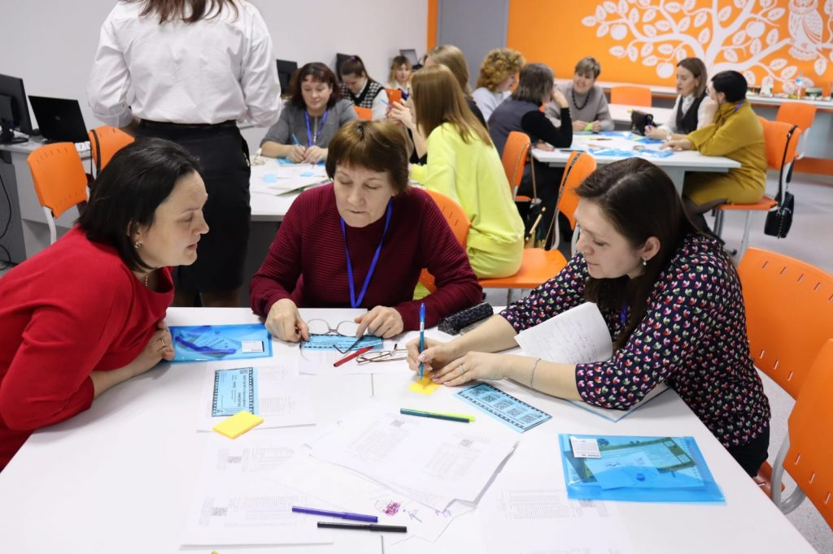
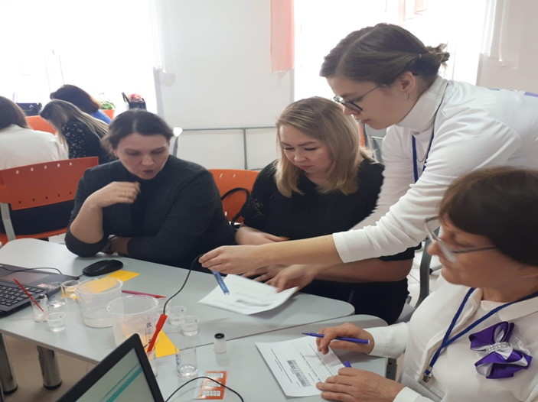
Представление опыта
Муниципальный «Фестиваль педагогических и управленческих практик» среди работников образовательных организаций городского округа Красноуфимск
Межрегиональный методический форум
Стажировочная площадка по формированию функциональной грамотности

Slide 20
результаты реализации Программы
удовлетворенность молодого педагога своей профессиональной деятельностью;
улучшение психоэмоционального состояния молодого педагога;
качественный рост успеваемости в классах (группах) молодого педагога;
увеличение числа собственных профессиональных работ: статей, исследований, методических практик молодого педагога.
формирование конкурентоспособного специалиста, способного реализовывать цели образования в условиях обновляющейся практики.
формирование новой персонифицированной культуры профессиональной педагогической деятельности, реализуемой через индивидуальный стиль молодого педагога

Slide 21
Адрес:623300, Свердловская область, г. Красноуфимск, ул. Р. Горбуновой, 13 Телефон:8(34394)50002
Сайт: http://kruf9.ru email:523105@mail.ru
Благодарим за внимание!
Открыты к сотрудничеству!

